Slide 1
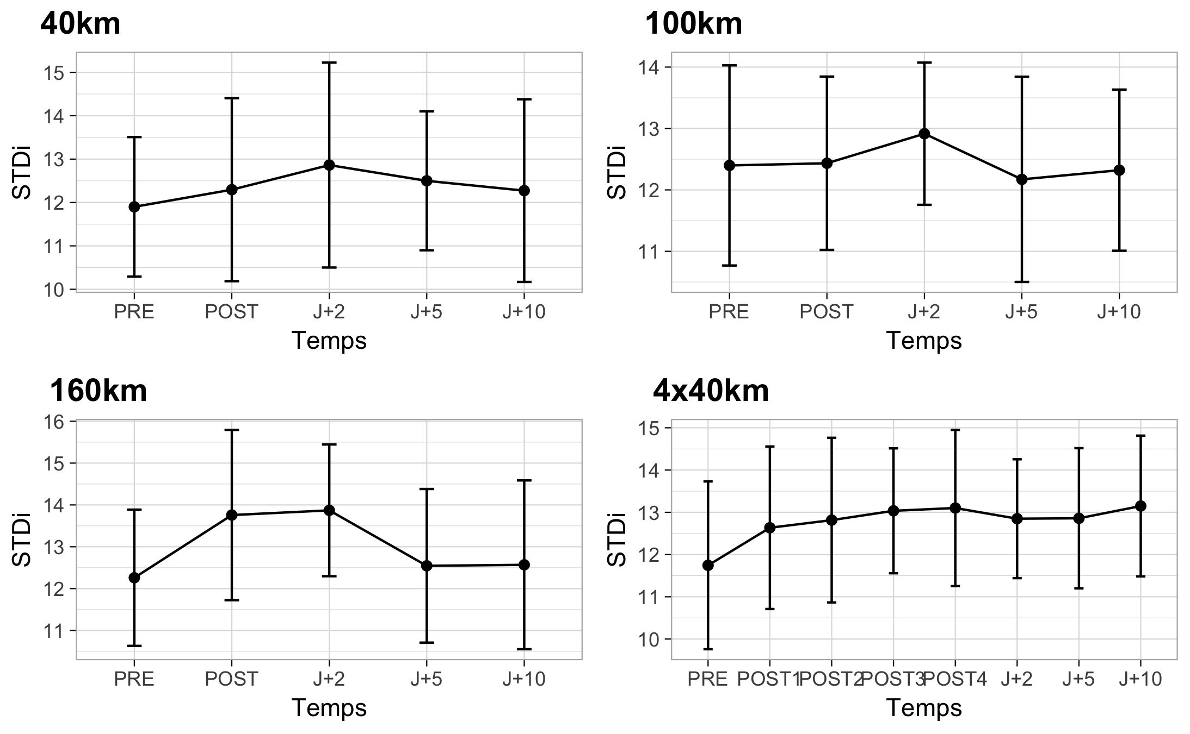
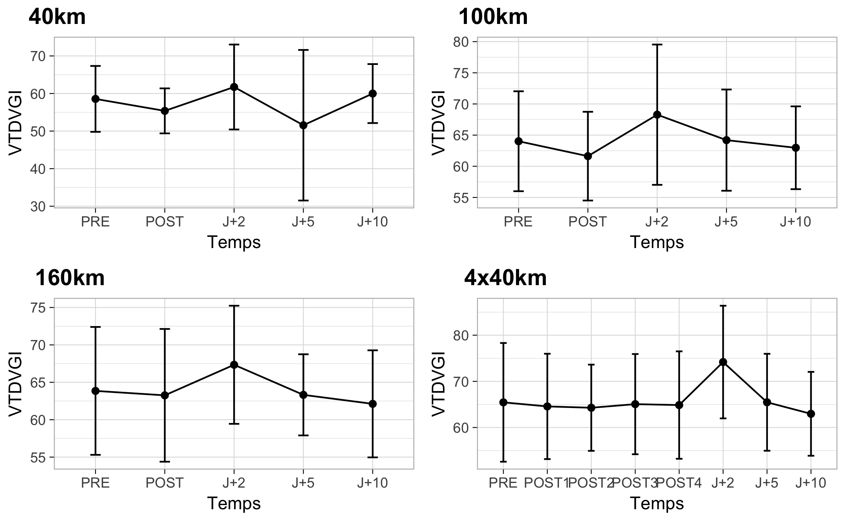
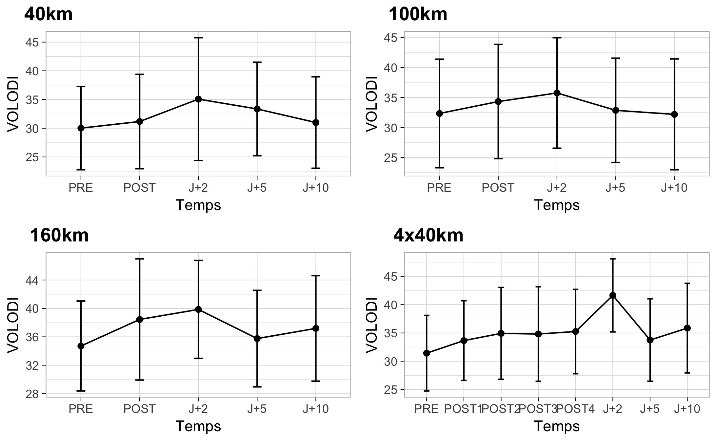
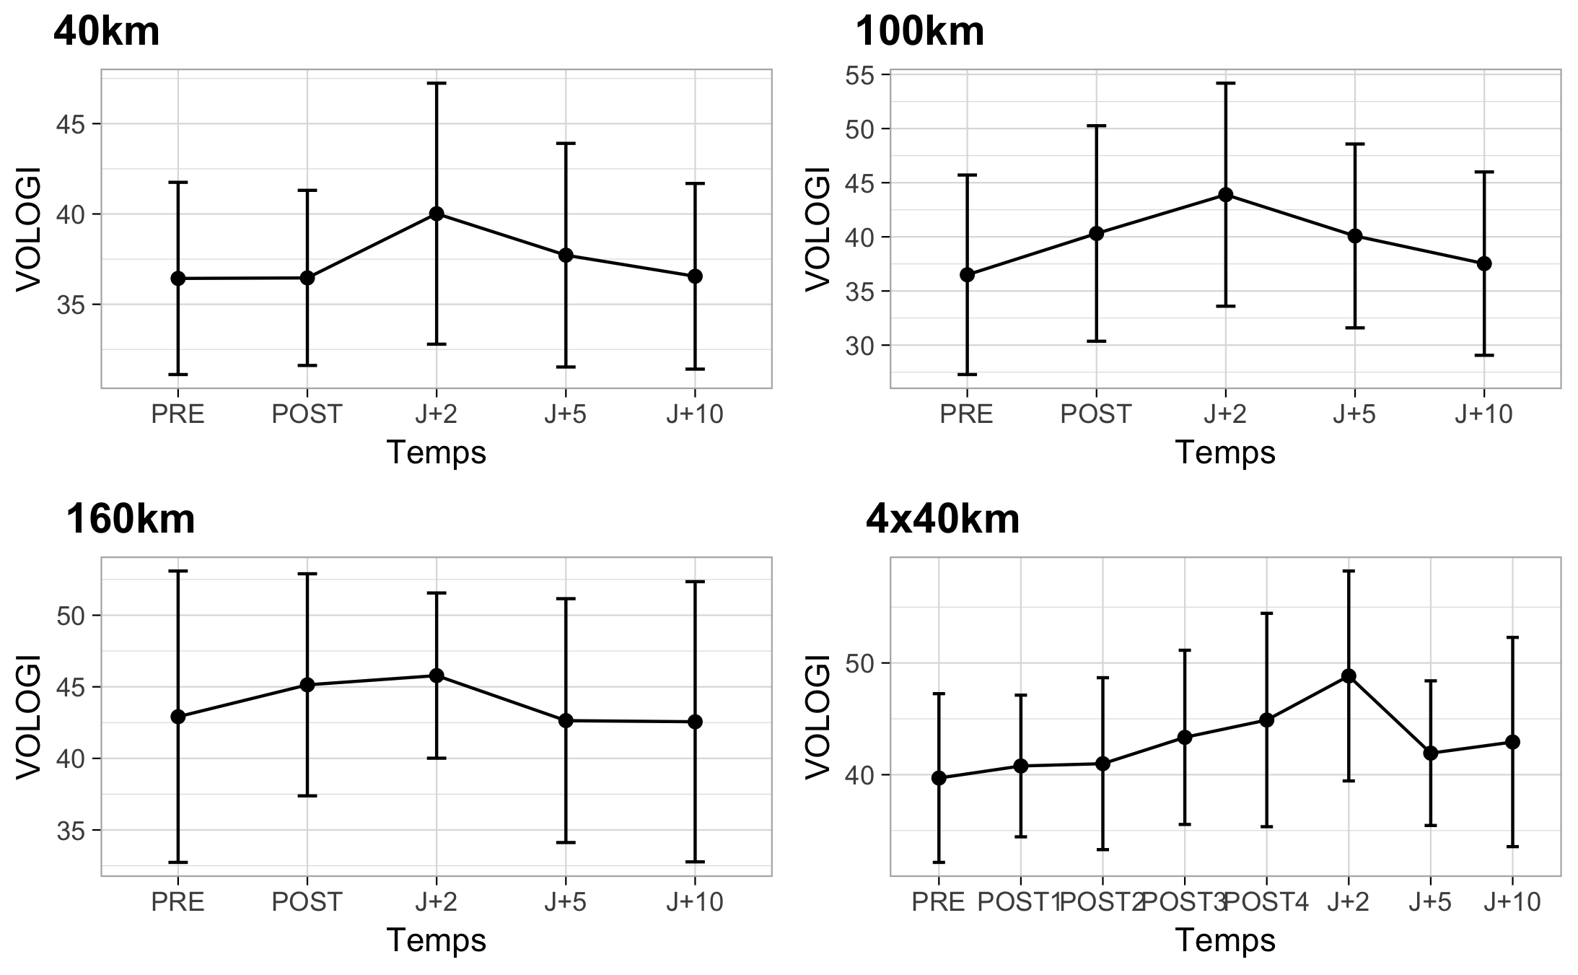
Remodelage morphologique
CŒUR DROIT
CŒUR GAUCHE
*
***
**
VENTRICULES
**
***
*
**
***
*
***
**
OREILLETTES
***
***
**
***
***

Slide 2
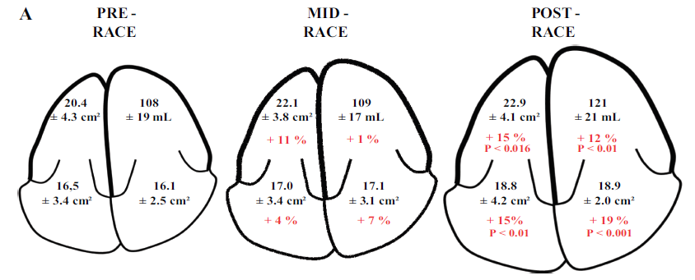
Remodelage morphologique – 4 x 40 km
AVANT
COURSE
ARRIVEE
COURSE (Grenoble)
48H APRES
COURSE
74,2 ± 3,1
mL/m²
64,8 ± 3,1
mL/m²
ventricules
12,8 ± 0,4
cm²/m²
11,6 ± 0,4
cm²/m²
64,6 ± 2,9
mL/m²
13,1 ± 0,5
cm²/m²
+ 3 %
+ 16 %
+ 16 %
+ 11 %
38,9 ± 1,7
mL/m²
44,9 ± 2,5
mL/m²
48,8 ± 2,3
mL/m²
31,5 ± 1,5
mL/m²
35,3 ± 1,9
mL/m²
41,6 ± 1,6
mL/m²
oreillettes
+ 13 %
+ 12 %
+ 24 %
+ 35 %
cœur
droit
cœur
gauche
FC = 54/min
FC = 65/min
FC = 48/min

Slide 3
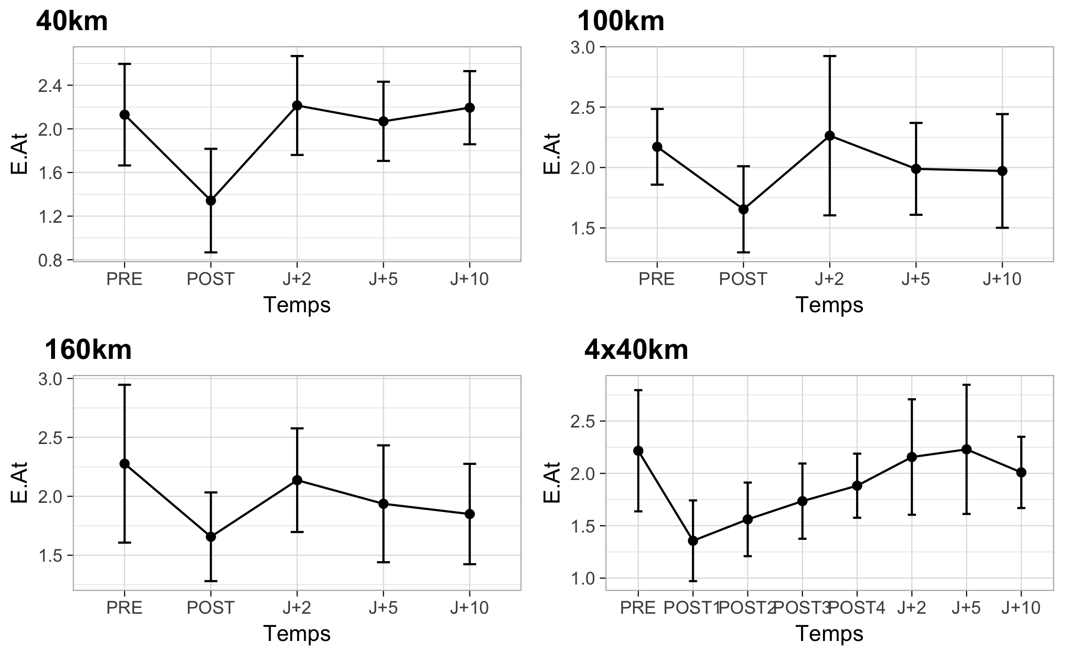
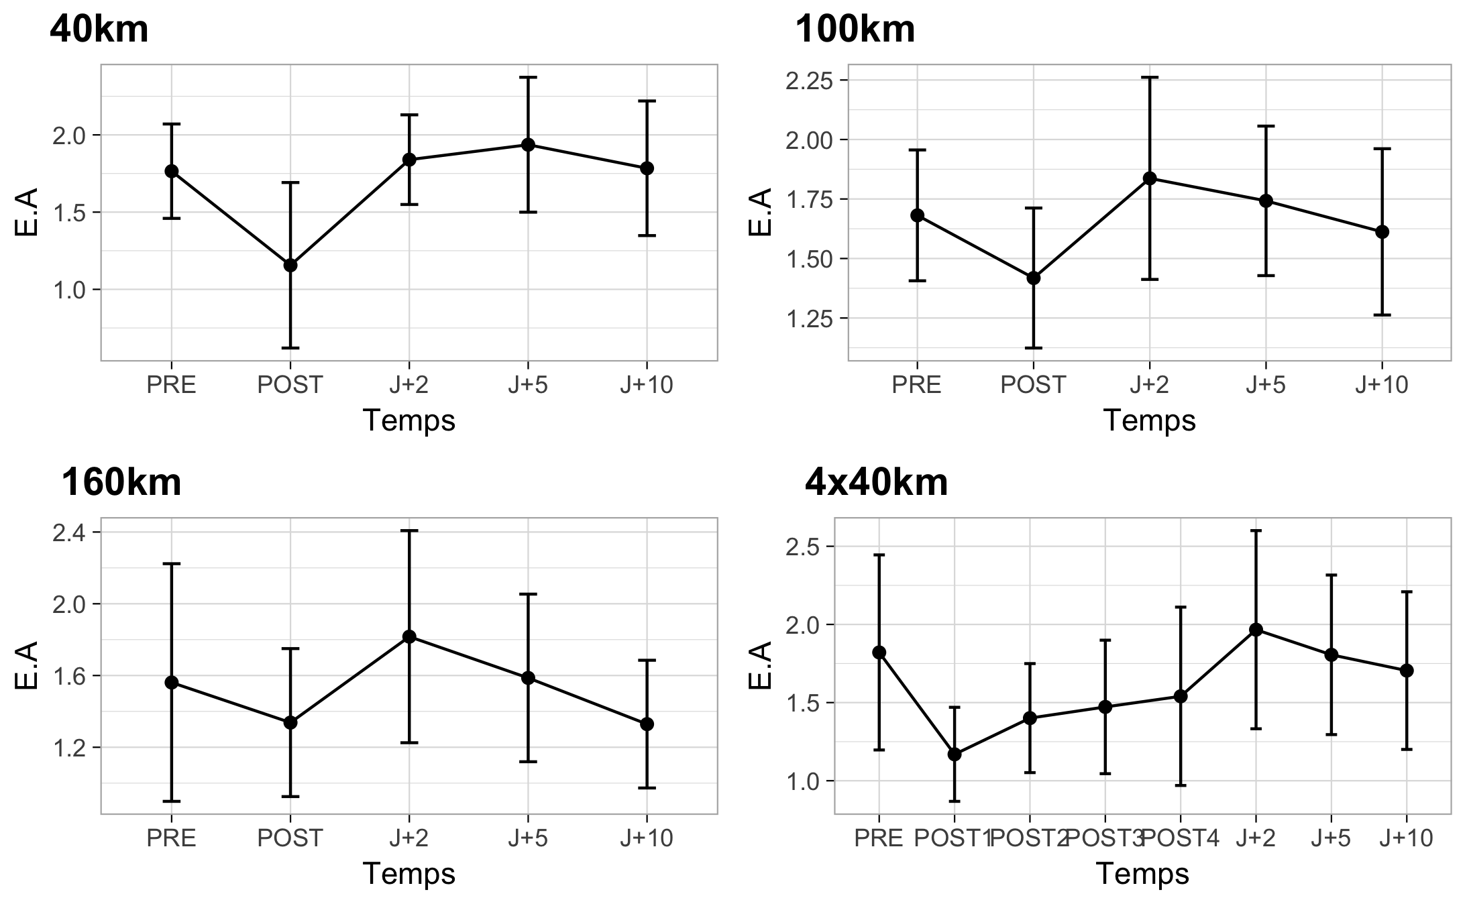
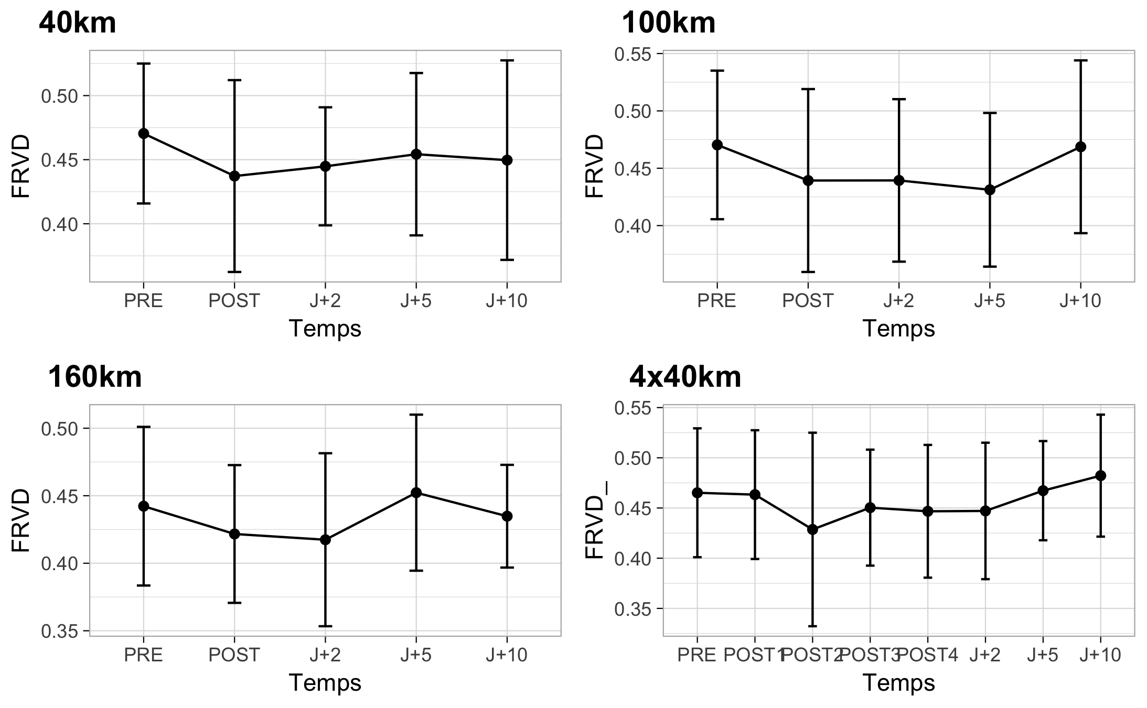
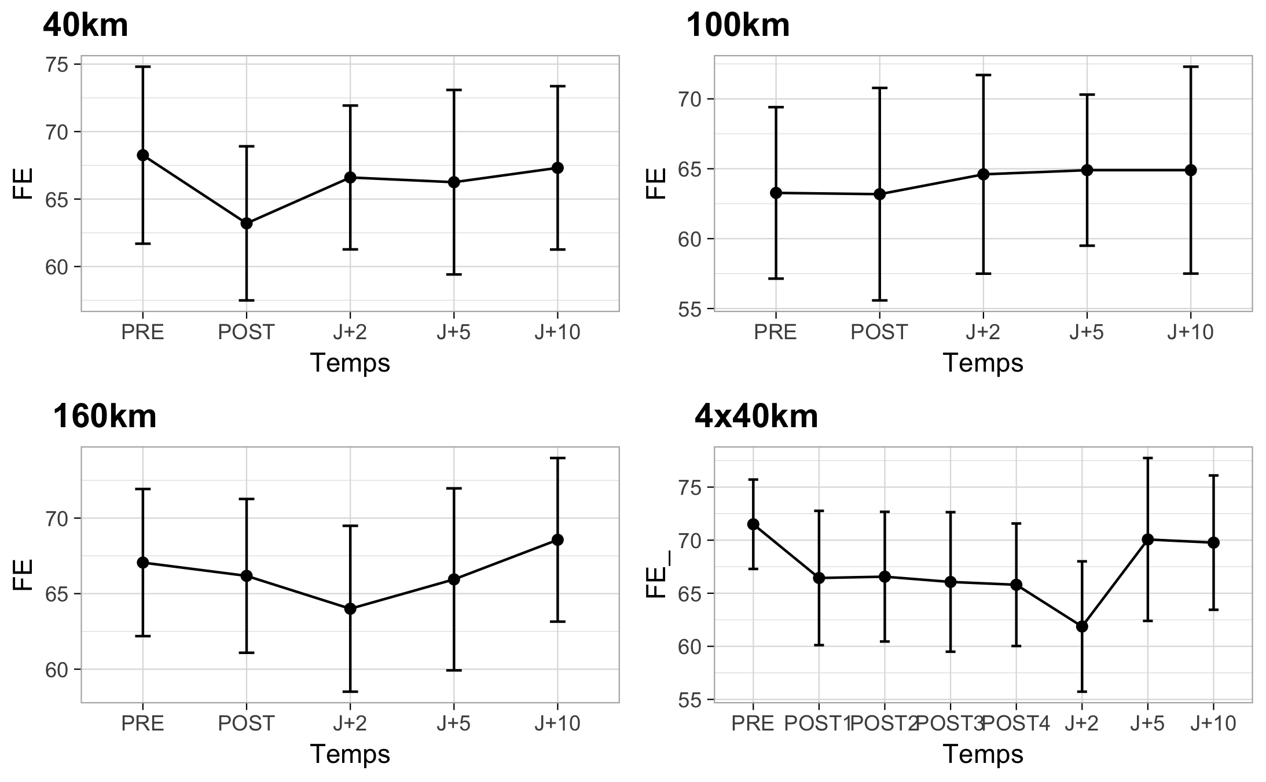
Remodelage fonctionnel
CŒUR DROIT
CŒUR GAUCHE
**
**
REMPLISSAGE
***
**
*
*
*
*
EJECTION
**

Slide 4
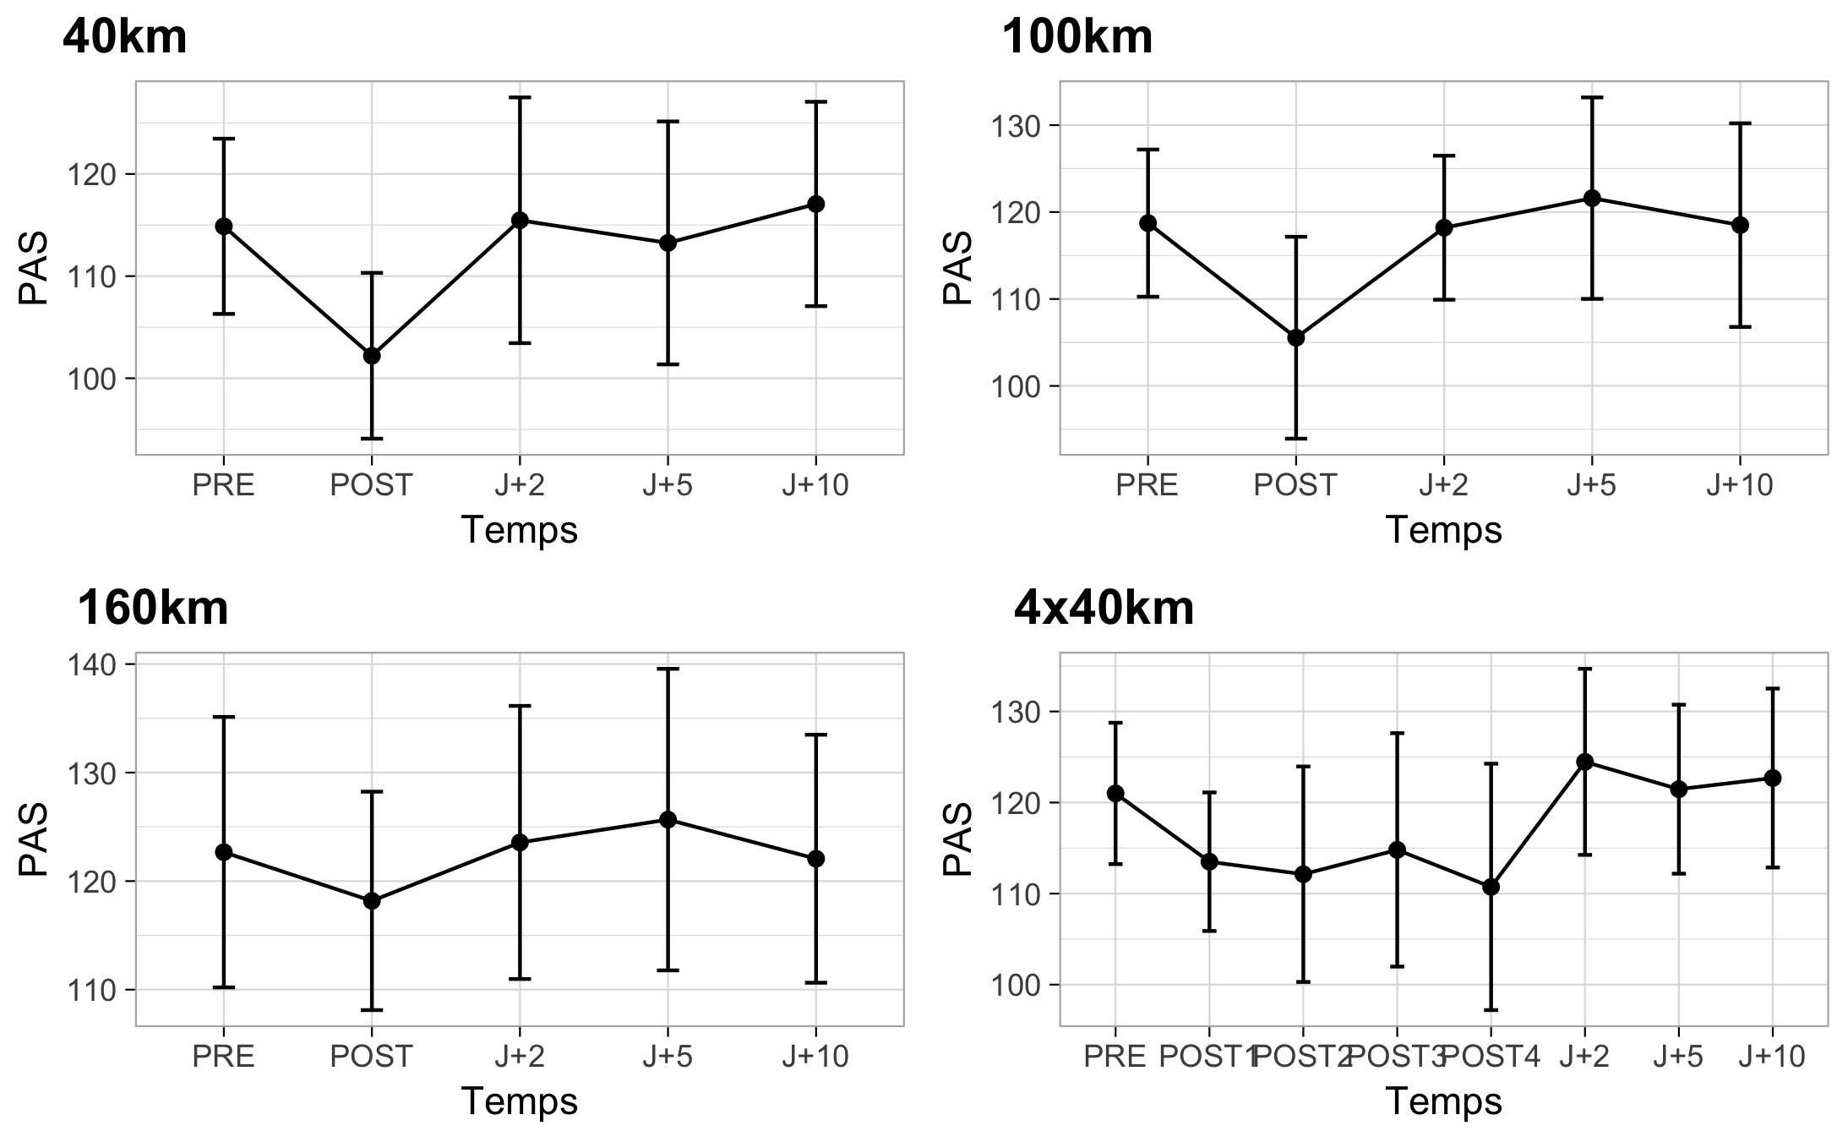
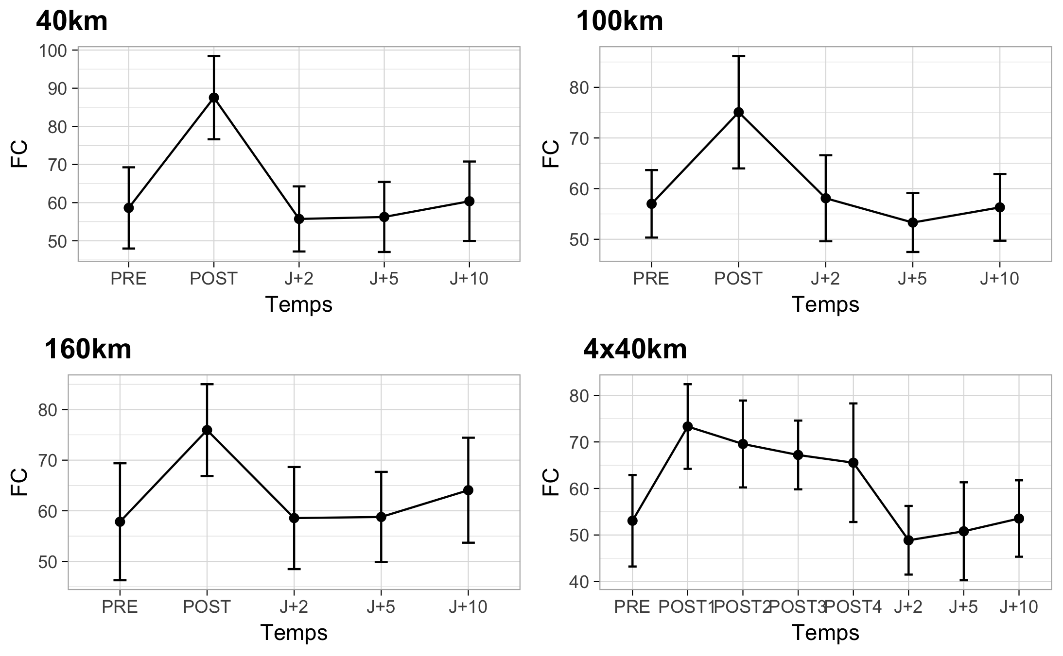
Variations hémodynamiques
PRESSION ARTERIELLE
FREQUENCE CARDIAQUE
***
***
***
***
***
***
***

